Slide 1


DIE ZUKUNFT DER WEITERBILDUNG
Nachfrage der Unternehmen und Anforderungen des Personal-Managements an neue Formen von Aus- und Weiterbildungen
Matthias Mölleney
Mitglied des Future Work Forum
Präsident der ZGP
Leiter des Centers für HRM & Leadership an der Hochschule für Wirtschaft Zürich HWZ
Kontakt: Seestrasse 110
8610 Uster
Telefon: +41 44 940 6323
Email: matthias@moelleney.com
Internet: http://www.peoplexpert.ch
DENKANSTÖSSE

Slide 2
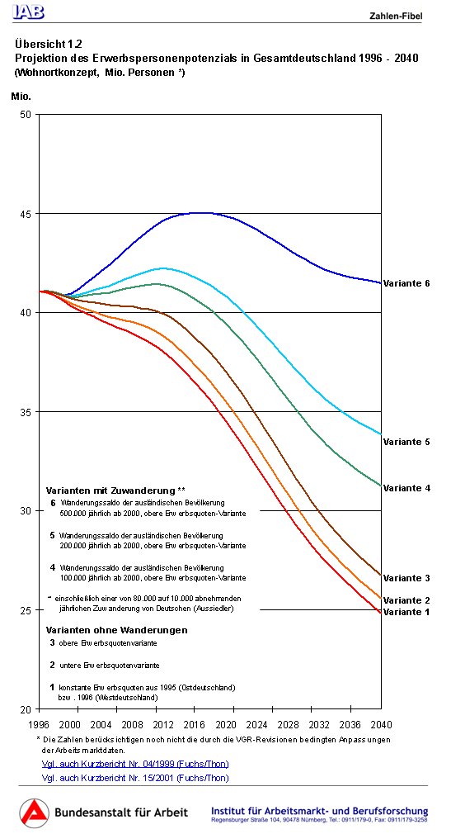
Das Angebot an qualifizierten Arbeitskräften wird knapp
Demographische Forschungen zeigen deutlich, dass - trotz der aktuellen Krise - aufgrund der sinkenden Geburtenrate
  das Angebot an qualifizierten Arbeitskräften in den nächsten Jahrzehnten abnehmen wird und
  das Durchschnittsalter der Belegschaften in den Unternehmen steigen wird.

Slide 3
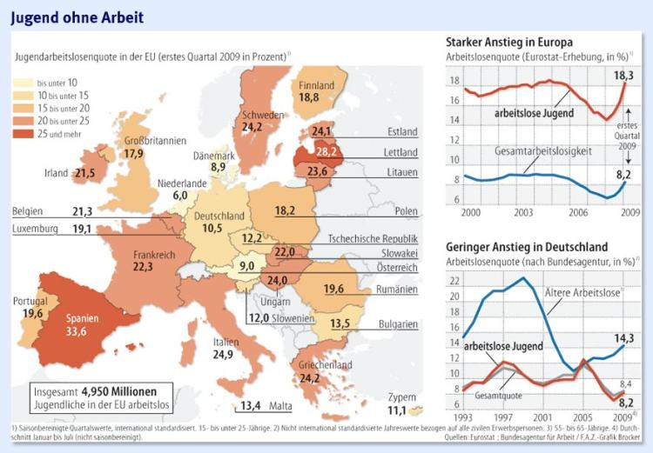
Gleichzeitig steigt die Jugendarbeitslosigkeit

Slide 4
Alternative Strategien gegen den Fachkräftemangel
Erfolg im „War for Talents“
Förderung von Frauen
Flexibilisierung des Pensionsalters

Slide 5
Alternative Strategien gegen den Fachkräftemangel
Praktische Erfahrungen und theoretische Kenntnisse dynamisch kombinieren
Erfolg im „War for Talents“
Förderung von Frauen
Flexibilisierung des Pensionsalters
Neue Weiterbildungsformen zur Aufrechterhaltung der Employability entwickeln und einführen
Flexible Beschäftigungs- und attraktive Wiedereinstiegsmodelle anbieten

Slide 6

Wissen ist immer und überall verfügbar, der künftige Bedarf liegt in der Anwendungs- und Umsetzungs-kompetenz.
Die Nachfrage nach Bildung und Weiterbildung wird steigen; vor allem nach Angeboten zum Umgang mit Wissen und zu Anwendungen.
Web 2.0 wird den Umgang mit Wissen, Lernen und Kommunikation nachhaltig verändern:
  Content Management Systeme >> Wikis
  Personal Websites >> Blogging
  Emails >> Yammer, Twitter u.a.
  Classroom Training >> Online Living Cases

Slide 7
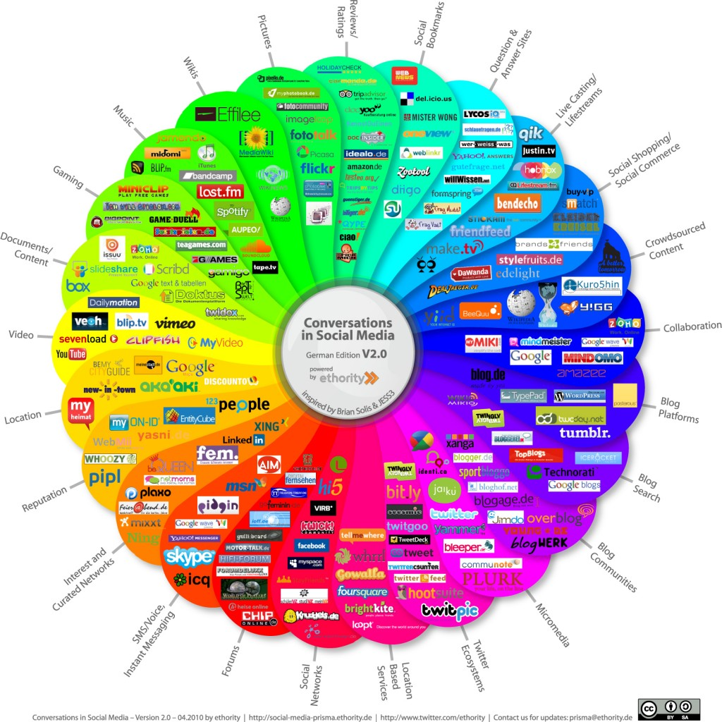
Was läuft in den Social Media?

Slide 8
Unser Berufsleben wird sich verlängern – das erzeugt einen steigenden Bedarf für Weiter-bildungen und persönliche Veränderungen.
Unsere Lebensarbeitszeit wird sich verlängern.
Eine einzige Ausbildung wird nicht mehr für ein ganzes Berufsleben reichen.
Die meisten Menschen werden im Laufe ihres Berufslebens mehrfach den Beruf wechseln.
Führungskräfte und Mitarbeitende müssen länger «employable» bleiben.
Die Weiterbildung (intern und extern) muss sich auf eine neue Zielgruppe einstellen.
Dazu brauchen wir speziell ausgebildete Trainer und Trainerinnen.
Neue Arbeitsformen und Arbeitszeitmodelle müssen entwickelt werden, um den Know-how Transfer zu unterstützen.
In diesem Sinne müssen auch die Entlohnungsmodelle und das Performance Management angepasst werden.

Slide 9
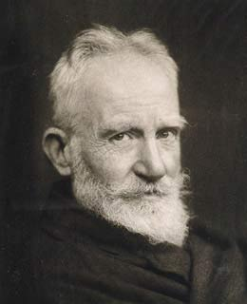
Wir müssen die Zukunft möglich machen
Was wir brauchen, sind ein paar verrückte Leute –
Seht Euch an, wohin uns die normalen gebracht haben.
George Bernard Shaw
(1856 – 1950), Schriftsteller

